Slide 1


Estudo preliminar de
Violência contra Mulheres Trans e Travestis

Slide 2
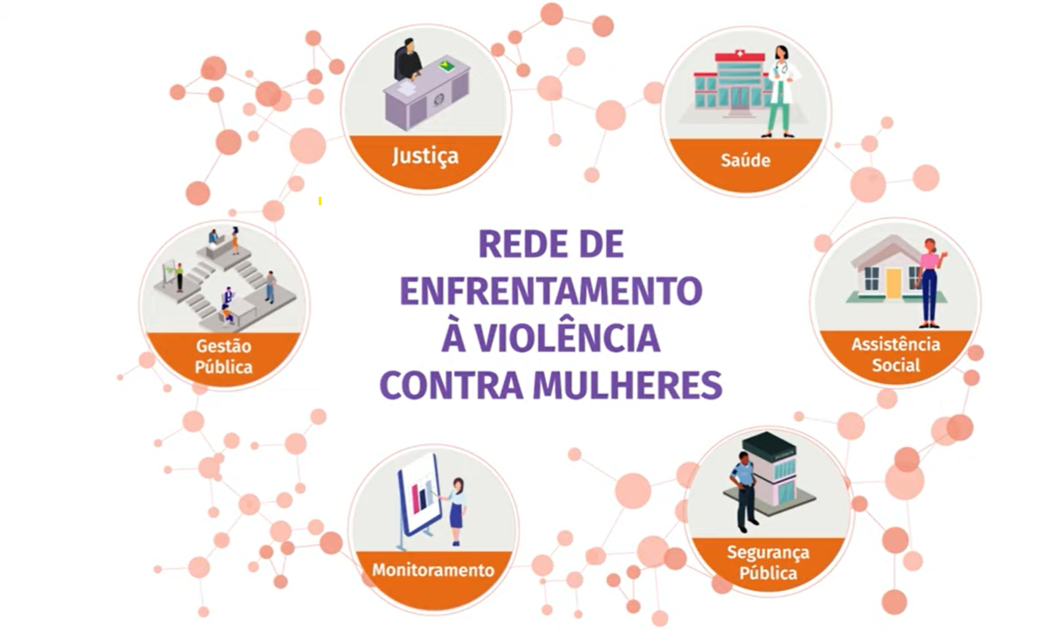
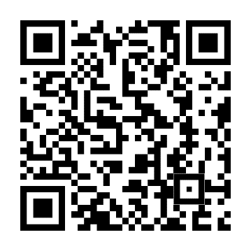

Slide 3
10 edições
2005 / 2007 / 2009 / 2011 / 2013 / 2015 / 2017 / 2019 / 2021 / 2023
Mais de 34 mil
mulheres entrevistadas
Pela primeira vez identificamos e ouvimos mulheres transgênero
Carência de dados oficiais que permitam a calibração das estimativas para inferências estatisticamente válidas
O objetivo é levantar informações e não obter conclusões estatísticas

Slide 4
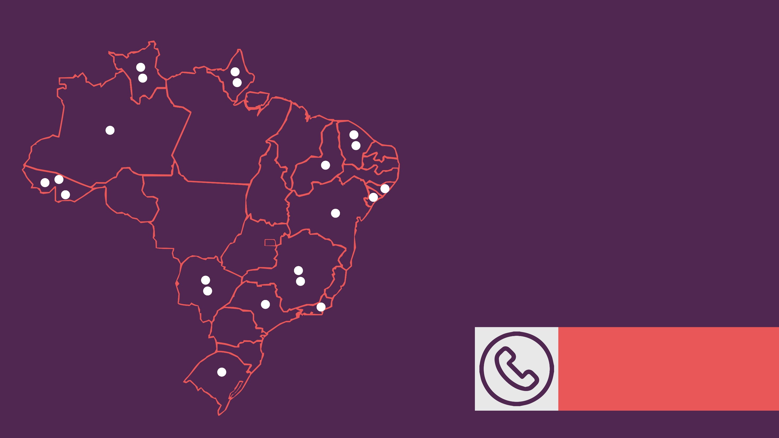
21
mulheres transgênero
3 Perguntas-chave para marcação de identidade de gênero

Slide 5

Parte das dificuldades encontradas nessa etapa da pesquisa é explicada pela desinformação e pela incompreensão sobre a diversidade humana.
Identidade de gênero é diferente de orientação sexual

Slide 6

“Pessoa que nasceu e passou parte da vida sendo identificada como homem e tratada no masculino, em especial por conta de sua composição corporal (genitália, hormônios e demais características biológicas). Contudo essa pessoa não se entende como homem – pelo contrário, ela se identifica como mulher e gostaria de ser tratada no feminino.”
Guia de Inclusão e diversidade LGBTQIA+, produzido pelo Comitê Permanente pela Promoção da Igualdade de Gênero e Raça do Senado Federal

Slide 7

“Assim como as mulheres trans, a travesti nasceu e cresceu sendo associada ao gênero masculino. Porém, ao longo da vida, essa pessoa passou a se identificar com os aspectos femininos de gênero. Assim, a travesti utiliza códigos sociais de feminilidade, ou seja, a roupa que veste, os gestos que executa, os modos de andar, de falar e de se comportar estão associados ao feminino. Dessa forma, o correto é utilizar o artigo “a” para se referir a elas.”
Guia de Inclusão e diversidade LGBTQIA+, produzido pelo Comitê Permanente pela Promoção da Igualdade de Gênero e Raça do Senado Federal

Slide 8
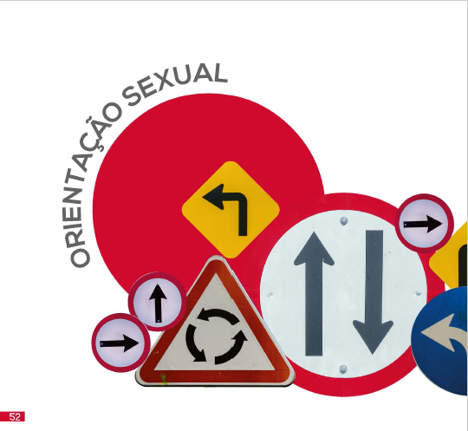
“Atração afetiva, emocional e/ou sexual que se manifesta em relação à outra pessoa.”
Guia de Inclusão e diversidade LGBTQIA+, produzido pelo Comitê Permanente pela Promoção da Igualdade de Gênero e Raça do Senado Federal

Slide 9
A identidade de gênero é uma experiência ao mesmo tempo interna, por ser a forma como o indivíduo se enxerga enquanto pessoa, mas também coletiva, por causa do referencial social.
“Papai ele não sabia o que eu sentia... Então ele me registrou como do sexo masculino” – 24 anos, Sergipe.
Entrevistadora: “Você foi registrada como homem, mas se identifica hoje em dia como mulher?”
Respondente: “Sim... desde que me entendo...” – 53 anos, Mato Grosso do Sul.

Slide 10
“Essa pergunta é relativa... Eu acho que o respeito a gente não tem que esperar de outras pessoas. O respeito tem que vir da gente. Se a gente se dá o respeito, as pessoas vão ter que respeitar a gente. Então a resposta não é tão objetiva. ” – 36 anos, Bahia.
“Onde você acha que as mulheres são menos respeitadas?”
“Eu acho que desrespeito acontece em todos os lugares, fica difícil dizer onde é mais, onde é menos... Eu acho que na família que é onde acontece mais repressão. ” – 52 anos, Piauí.

Slide 11
“Você conhece algum outro serviço de proteção à mulher, além desses que acabei de citar?”
“O 190... e eu me protejo com faca, copo, panela, o que for.” – 19 anos, Mato Grosso.
“Só o da nossa rua... Denúncia de vizinhos.” – 24 anos, Sergipe.

Slide 12

Os quantitativos aqui apresentados são válidos apenas para as 21 entrevistadas e não devem ser extrapolados para a população de mulheres trans e travesti em geral

Slide 13
Violências sofrida – Respondentes Trans e Travestis
 | Física | Sexual | Psicológica | Patrimonial | Moral | Ocorreu nos últimos 12 meses
Entrevistada 1 | x
Entrevistada 2 | x | x | x |  | x
Entrevistada 3 | x |  | x |  | x
Entrevistada 4 | x |  | x |  | x | x
Entrevistada 5 | x | x | x |  | x | x
Entrevistada 6 | x | x | x | x | x | x
Entrevistada 7 | x | x | x | x | x | x
Entrevistada 8 | x |  | x |  |  | x
Entrevistada 9 | x |  | x |  | x
Total | 9 | 4 | 8 | 2 | 7 | 5

Slide 14
“Algum motivo pessoal, preconceito, alguma coisa do tipo... Eu não sei nem explicar... Eu acho que é cisma... Provocação, para provocar...” – 52 anos, Piauí.
Transfobia
Entrevistadora: “Nos últimos 12 meses, alguém de sua relação íntima ou familiar humilhou você diante de outras pessoas?”
Respondente: “Isso é normal.”
Entrevistadora: Fez falsas acusações sobre você?
Respondente: “me chamou de homem, mas isso é normal. É uma falsa acusação porque me vejo como mulher.”

Slide 15

www.senado.leg.br/datasenado
datasenado@senado.leg.br

